Slide 1
Озонирование, сорбция, дезинфекция гипохлоридом и остальными агентами
Ферубко А.О.
Лихарев А.С.

Slide 2
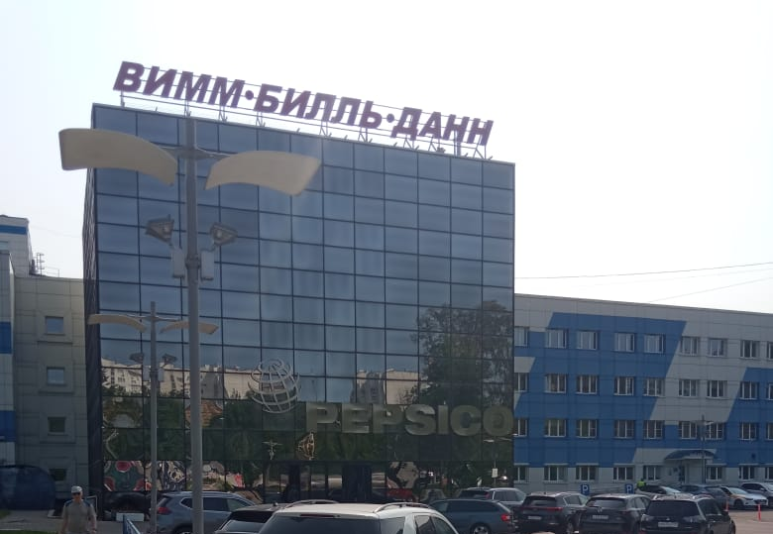
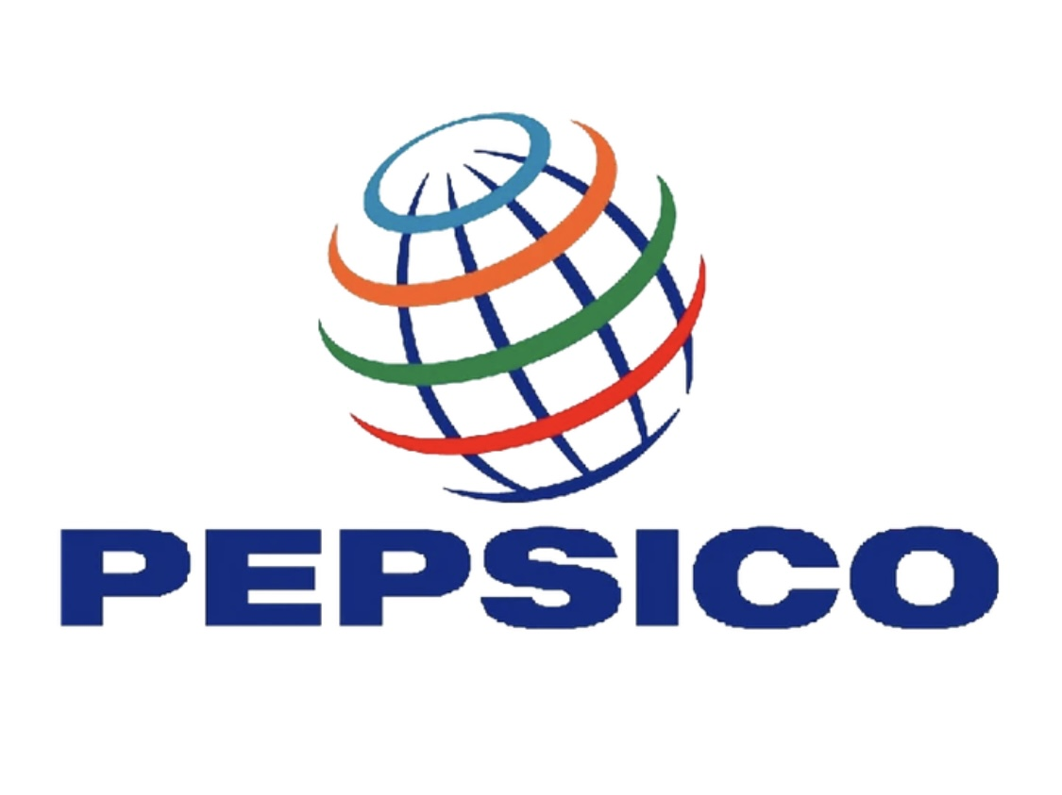
Введение
Вид продукции | Название брендов
Молочная продукция | Домик в деревне, Чудо, Мажитэль, Ламбер, Имунеле, Кубанская бурёнка, Весёлый молочник
Соки | Любимый, J7, Фруктовый сад, Я
Снеки | Lay’s, Хрустеам, Cheetos, Doritos.
Напитки | Adrenaline Rush, Lipton, Aqua Minerale, Drive Me, Русский Дар, Чудо, Ягода
Детское питание | Агуша

Slide 3
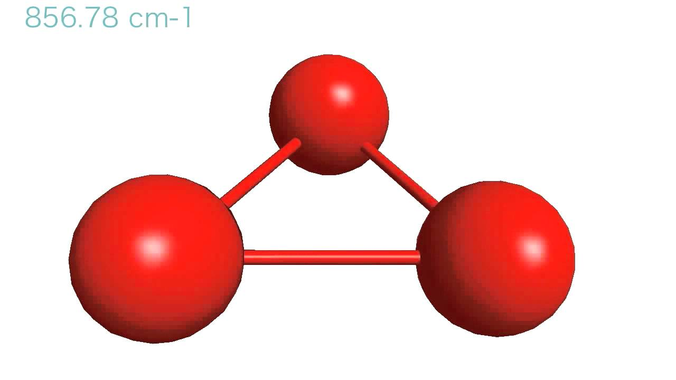
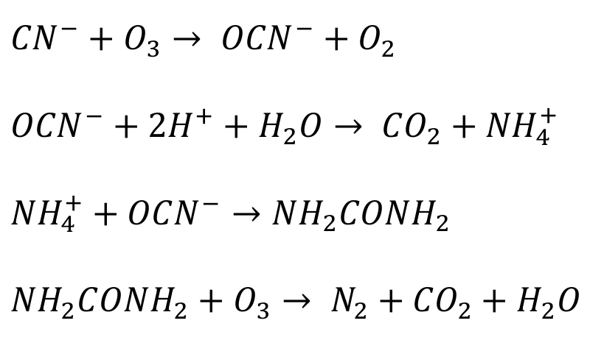
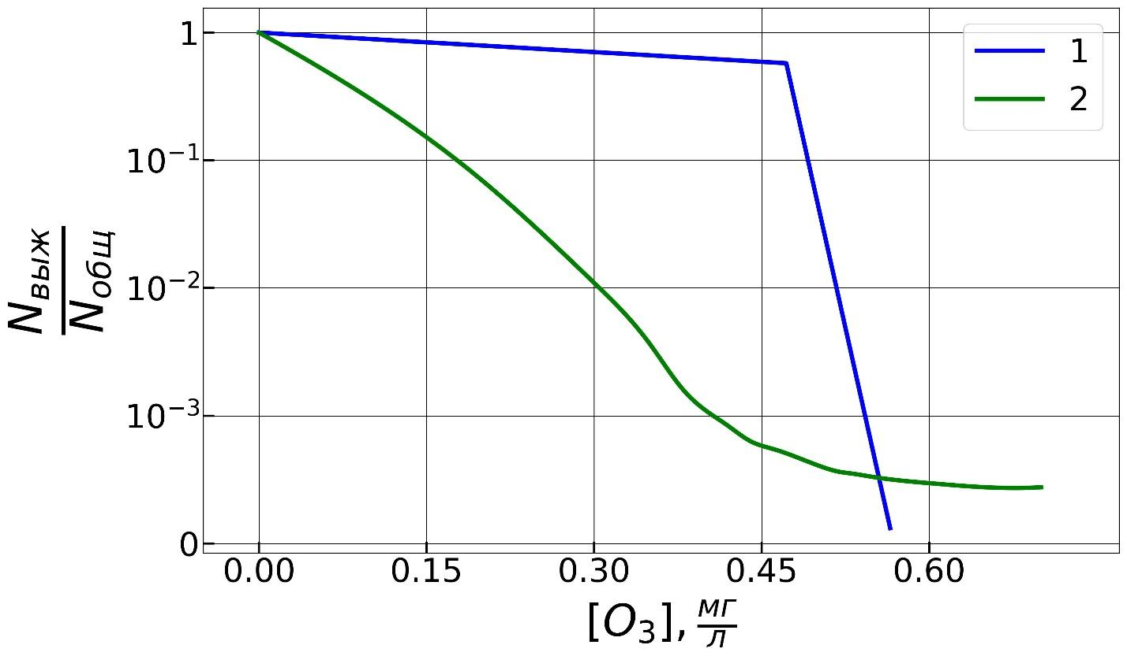
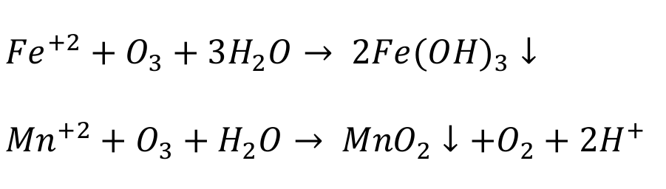
Озон

Slide 4
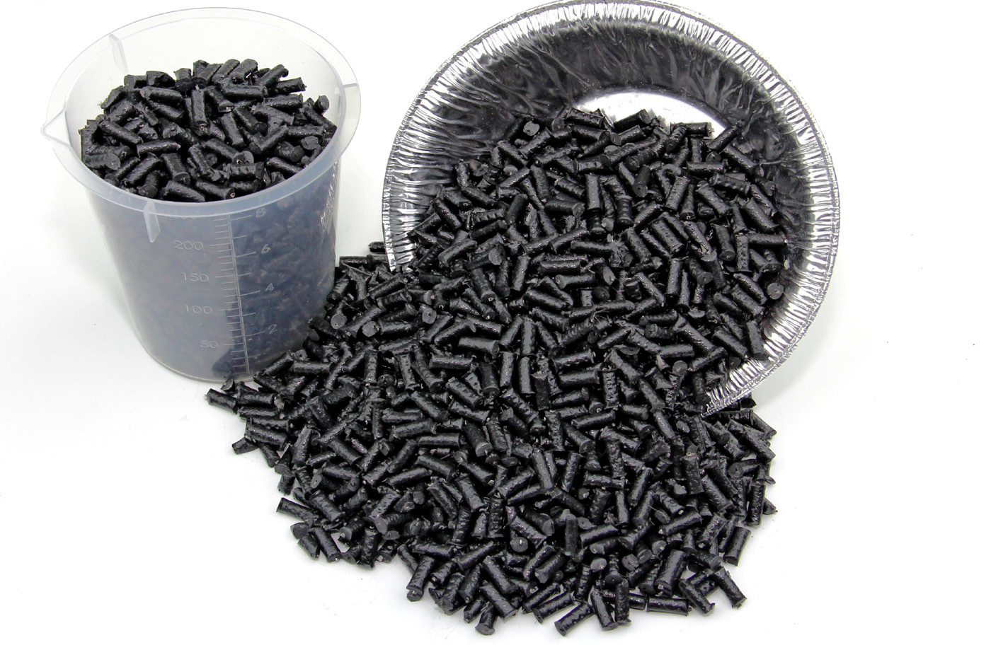
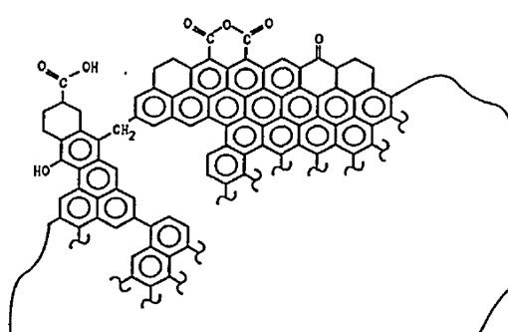
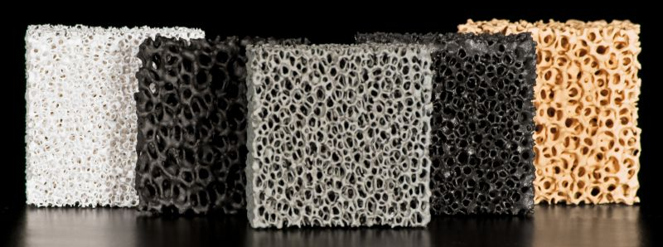
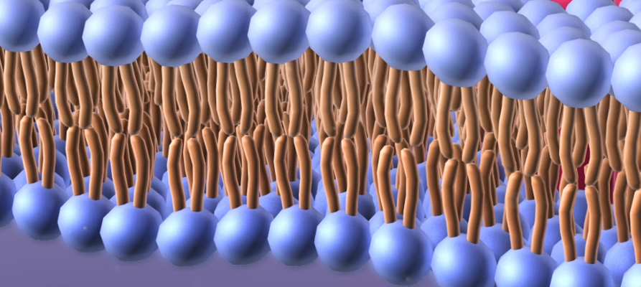
Углеродные материалы при очистке воды озонированием

Slide 5
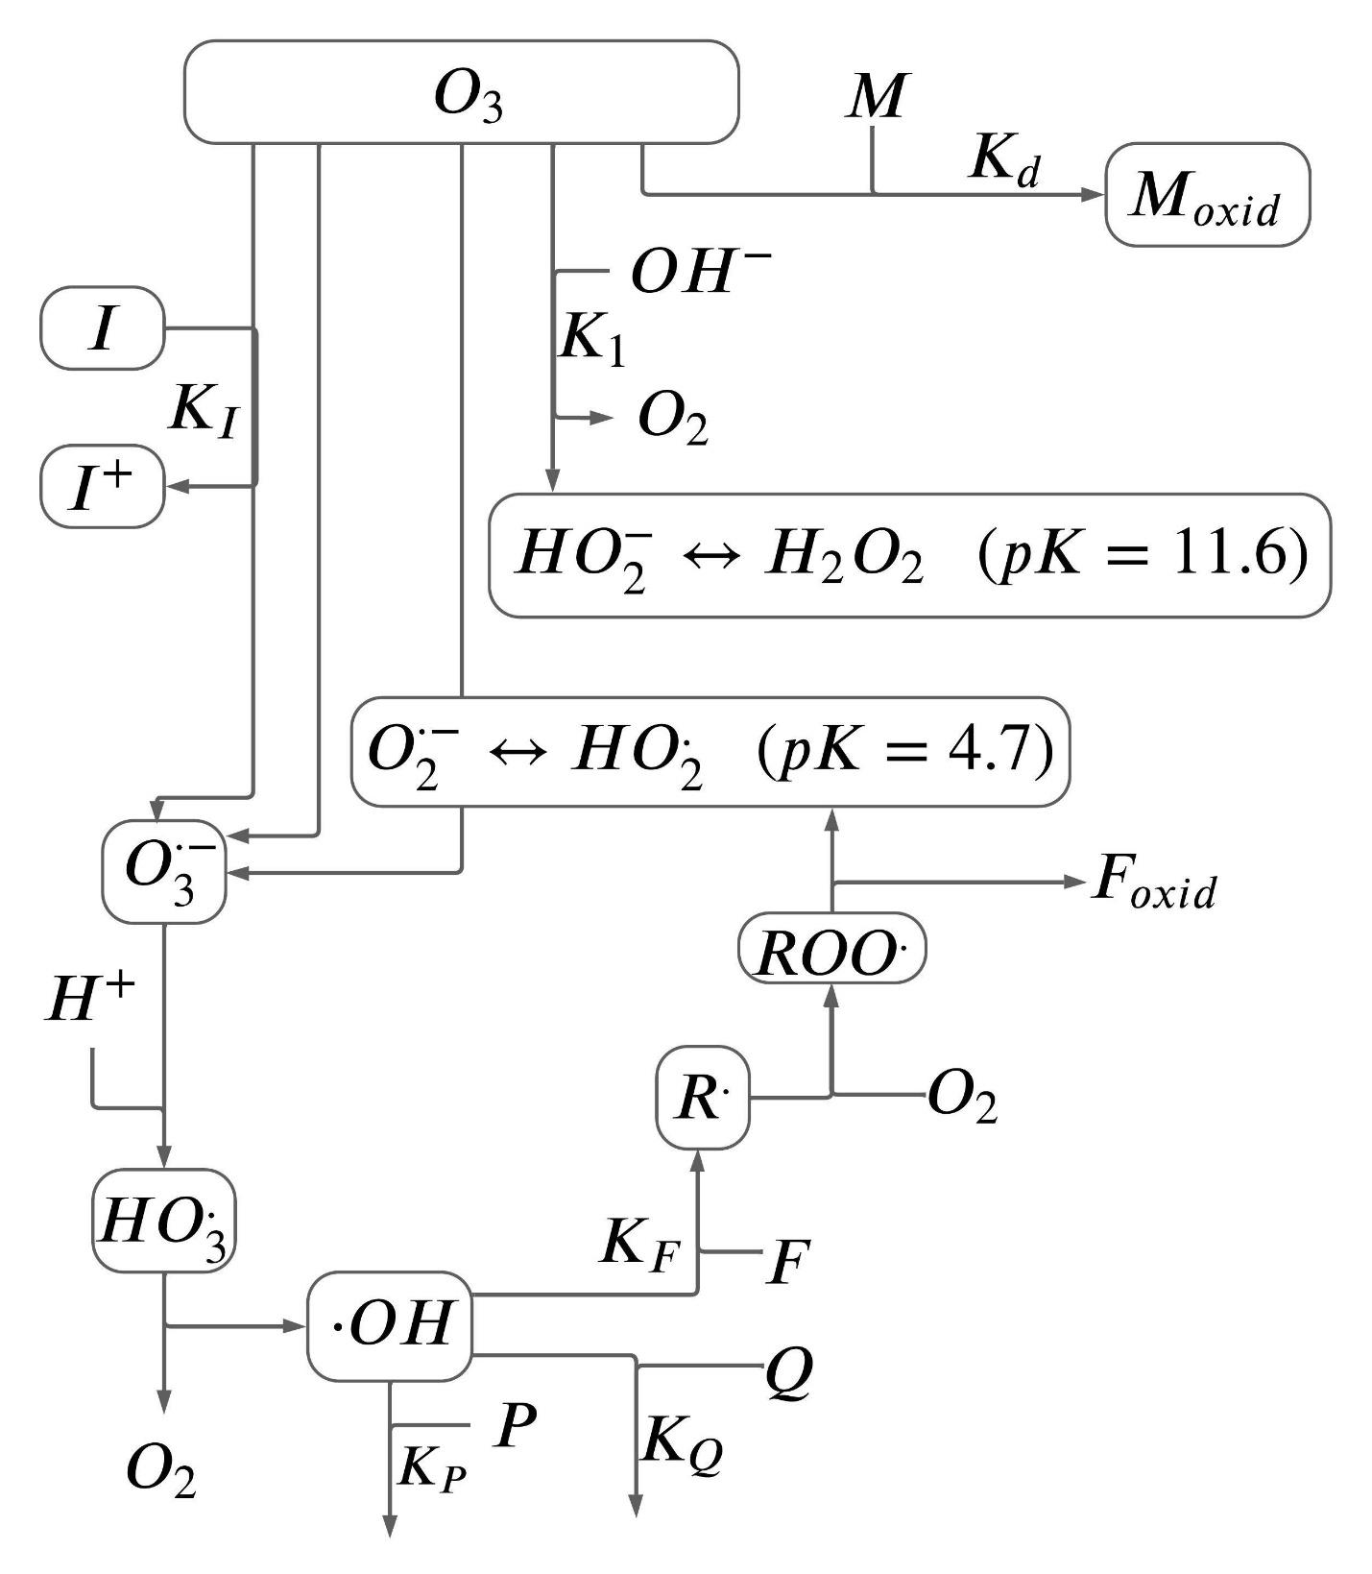
Углеродные материалы при очистке воды озонированием
Было показано, что суспензия АУ или сажи (порядка 101 мг/л) в обработанной озоном воде инициирует протекание цепных радикальных реакций. Так, в 3 раза ускоряется превращение растворенного в воде озона во вторичные радикалы.
АУ не поглощает озон и вторичные
радикалы из воды.
Также было установлено, что поверхность АУ, находящаяся в постоянном токе озона, слабо
подвержена старению: не происходит нарастания биопленки или слоя органических
веществ.

